Slide 1

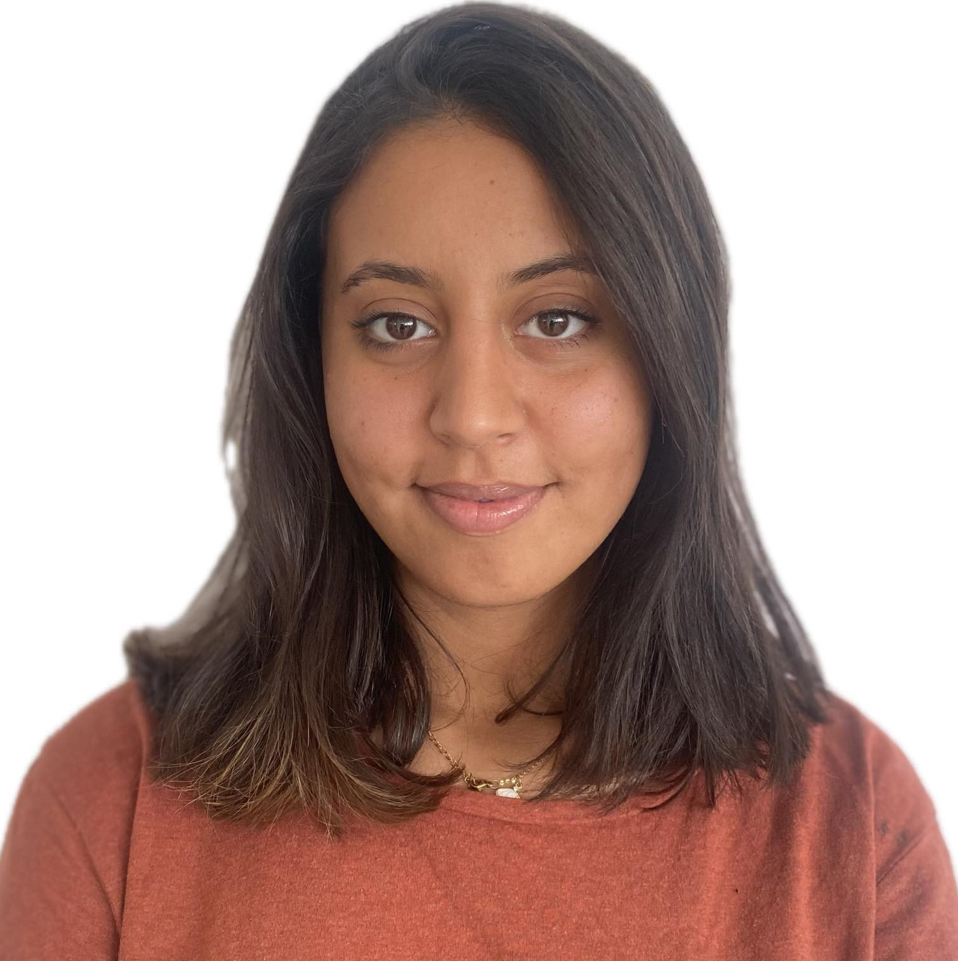




Nawres Gammoudi
EXPÉRIENCE PROFESSIONNELLE
InspiredMe Shop en ligne
2021 - 2023
CO-founder and community manager
Gestion des reseaux sociaux
Création du contenu
Suivi des conccurences
INFORMATIONS PERSONNELLES
+ 216 58 097 906
FORMATION ACADEMIQUE
gammoudinawres2002@gmail.com
Licence en informatique et multimedia
Gammoudi Nawres
2021 - 2024
Institut supérieur de l’art et multimédia, Manouba
Cité olympique, Rades
Baccalauréat
07-08-2002
2020 - 2021
Lycee téchnique, Rades
COMPÉTENCES
Langues
EXPÉRIENCE ASSOCIATIVE
Anglais : couramment
Jeune ingénieur ISAMM
Français : couramment
Membre d’équipe marketing
2021 - 2022
Arabe : langue natale
Compétences Personnelles
Ponctuelle
Productive
Flexible
Calme
Isamm Events club
Membre d’équipe projet
2022 - 2023
Compétences Techniques
Java
Python
Html,Css,Js
Photohop
Illustrator
Adobe xd
Android studio
SQL
ReactJs
CENTRES D’INTÉRÊTS
Lecture
Sport
Musique

